Slide 1
Módulo 5: Abordaje de emergencias médicas
Curso de Primeros Auxilios en la Comunidad (CFAR, por su sigla en inglés)
Notes:
Bienvenidos al Módulo 5 del Curso de Primeros Auxilios en la Comunidad: Emergencias Médicas

Slide 2
Módulo 5: Objetivos de aprendizaje
Realizar el enfoque CABCDE para la evaluación de personas con emergencias médicas
Demostrar intervenciones críticas para enfermedades potencialmente mortales
Identificar hallazgos clave en la historia clínica de enfermedades potencialmente mortales
Evaluar consideraciones especiales en la atención de emergencias médicas en niños y mujeres embarazadas
Reconocer consideraciones clave en la atención de emergencias médicas comunes
Notes:
Antes de sumergirnos en el contenido, describamos los objetivos de aprendizaje de este módulo:
Al completar este módulo, debería ser capaz de:
Realizar el abordaje CABCDE para la evaluación de personas con urgencias médicas
Demostrar intervenciones críticas para enfermedades potencialmente mortales
Identificar los hallazgos clave de la historia clínica de enfermedades potencialmente mortales
Evaluar las consideraciones especiales en la atención de emergencias médicas en niños y mujeres embarazadas
Reconocer las consideraciones clave en la atención de emergencias médicas comunes.

Slide 3

Módulo 5: Habilidades esenciales
Al finalizar este curso, debería ser capaz de demostrar las siguientes habilidades:
Masaje uterino
Inclinación de cabeza / Elevación del mentón
Maniobra de tracción mandibular (Jaw-Thrust)
Manejo del atragantamiento
Posición de recuperación
Posición de decúbito lateral izquierdo
Primeros auxilios para convulsiones
Primeros auxilios para temperatura alta / fiebre
Primeros auxilios para temperatura baja
Administración oral de glucosa

Slide 4
Términos clave
Dificultad para respirar (DPR)
Vía respiratoria
Atragantamiento
Cuerpo extraño
Asma
Enfermedad pulmonar obstructiva crónica (EPOC)
Posición de trípode
Anafilaxia
Sibilancias
Cianosis
Anemia
Shock
Hemorragia
Deshidratación
Sepsis
Pulso
Tiempo de relleno capilar
Solución de rehidratación oral
Estado mental alterado
Convulsión
Hipoglucemia
Notes:
Ahora, tómese un momento para revisar la lista de términos clave que se espera que pueda definir al final de este módulo.

Slide 5

Enfoque: CABCDE
Iniciar la evaluación con el enfoque CABCDE.
Asegurar la seguridad de la escena antes de proceder.
Idealmente dentro de los primeros 5 minutos y repetir en cualquier momento que su condición empeore.
  No avance en el enfoque CABCDE hasta que haya evaluado y tratado cualquier amenaza para la vida.
Notes:
Al igual que con todas las evaluaciones iniciales, el enfoque hacia una persona con una emergencia médica debe comenzar con el enfoque CABCDE. Esto debe hacerse tan pronto como sea seguro.
El enfoque de CABCDE incluye la evaluación inicial y el tratamiento de las afecciones médicas potencialmente mortales, como la obstrucción de las vías respiratorias, la dificultad para respirar, el shock y la alteración del estado mental/discapacidad.
Mire, escuche y sienta durante cada paso.

Slide 6
Enfoque: CABCDE
El enfoque CABCDE aborda condiciones potencialmente mortales, incluyendo obstrucción de la vía respiratoria, dificultad para respirar, choque y alteración del estado mental/discapacidad.
Observe, escuche y siente durante cada paso.
Notes:
Al igual que con todas las evaluaciones iniciales, el enfoque hacia una persona con una emergencia médica debe comenzar con el enfoque CABCDE. Esto debe hacerse tan pronto como sea seguro.
El enfoque de CABCDE incluye la evaluación inicial y el tratamiento de las afecciones médicas potencialmente mortales, como la obstrucción de las vías respiratorias, la dificultad para respirar, el shock y la alteración del estado mental/discapacidad.
Mire, escuche y sienta durante cada paso.

Slide 7
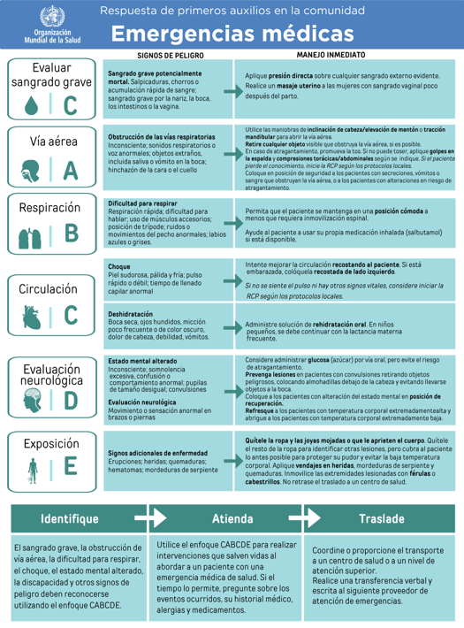

Slide 8
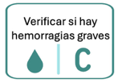
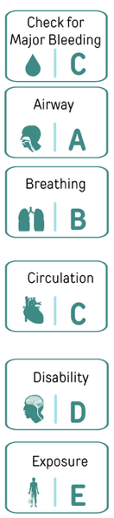
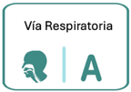
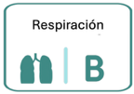

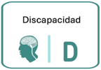

Revisión: ¿Qué buscamos en cada paso?
Hemorragia grave
Obstrucción de la vía respiratoria
Dificultad para respirar
Shock u otras hemorragias
Estado mental alterado o discapacidad
Otros signos de peligro
Notes:
Repasemos lo que buscamos en cada paso:
En el primer paso, C o comprobar si hay una hemorragia importante, obviamente estamos buscando una hemorragia importante. En A, estamos buscando obstrucción de la vía aérea. En B, buscamos dificultad para respirar. En C, buscamos shock u otro tipo de sangrado. En D, buscamos un estado mental alterado o una discapacidad. Mientras estamos en E, estamos buscando cualquier otra señal de peligro.

Slide 9
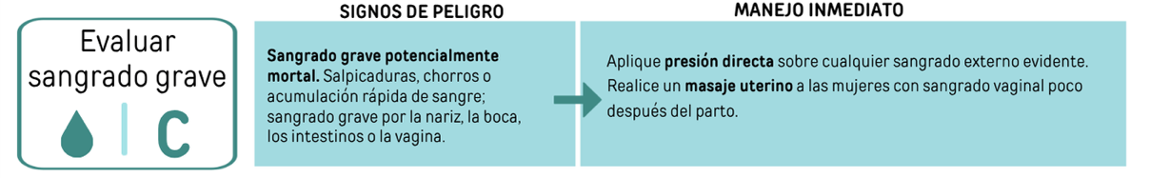

Slide 10
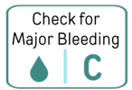

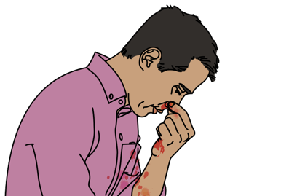
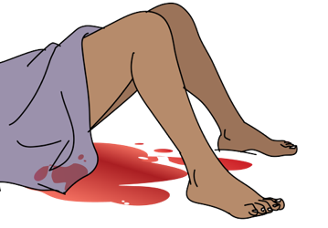
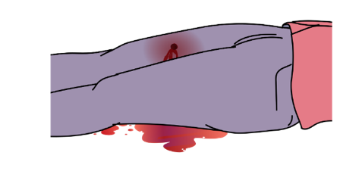
Observe
Sangre saliendo rápidamente
Sangre que salpica o forma un charco
Sangrado severo por la nariz, boca, intestinos o vagina.
Sangrado vaginal poco después del parto
Notes:
En las emergencias médicas, una persona puede tener signos de sangrado grave (o hemorragia) en el cuerpo, la boca o la nariz. Busque sangre que fluya rápidamente, que se rocíe o se acumule. Grandes cantidades de sangrado pueden causar la muerte muy rápidamente. El sangrado grave puede provenir de la nariz, la boca, los intestinos o la vagina. El sangrado vaginal poco después del parto es una de las principales causas de muerte de las nuevas madres.

Slide 11
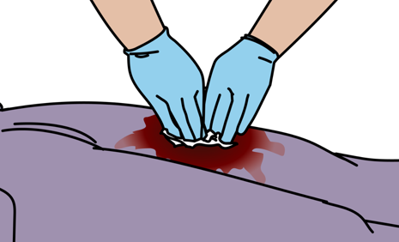
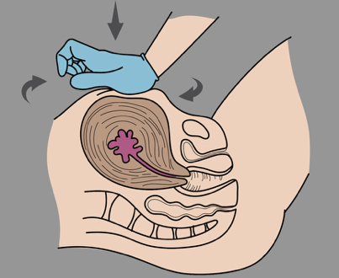

Hacer
Aplicar presión directa
Realizar masaje uterino en caso de sangrado vaginal poco después del parto.
El sangrado interno puede ser difícil de controlar.
Prepararse para una transferencia rápida a un centro de salud.
Notes:
Aplique presión directa sobre cualquier sangrado externo obvio con una mano enguantada.
Si no tiene guantes, puede usar ropa limpia u otros materiales disponibles para controlar el sangrado.
Las mujeres con sangrado vaginal poco después del parto pueden desarrollar un choque potencialmente mortal. Este sangrado vaginal severo después del parto se puede retrasar en algunos casos masajeando el útero.
El sangrado desde el interior del cuerpo, como los intestinos, puede ser difícil de controlar, por lo que la transferencia rápida es la prioridad.

Slide 12
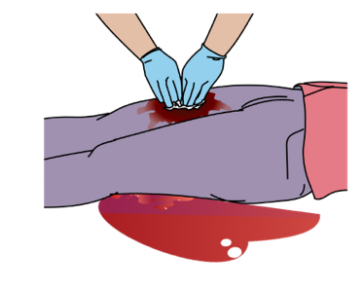



Observe
Hacer
Notes:
Revisión de "Chequeo de hemorragia grave" para pacientes con condiciones médicas de emergencia.

Slide 13
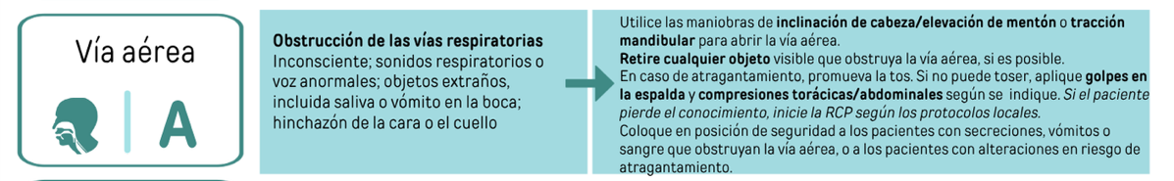

Slide 14

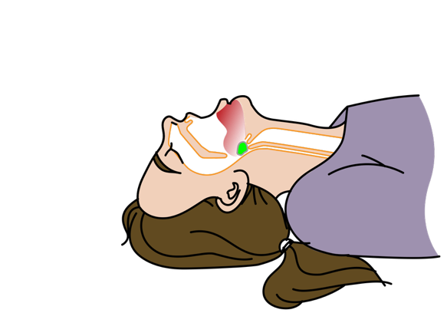
Obstrucción o bloqueo de la vía respiratoria Dificultad para respirar
Recuerde
¿Qué es la dificultad para respirar (DPR)?
¿Cuáles son las causas de la dificultad para respirar?
Notes:
En una emergencia médica, una persona puede tener una obstrucción o un bloqueo en las vías respiratorias que puede causar dificultad para respirar.
En una vía respiratoria normal sin obstrucciones, la boca, la nariz y la garganta son claramente visibles, el aire pasa libremente, el habla es clara y no hay sonidos anormales durante la respiración.
Recuerde:
La dificultad para respirar (o DIB, por sus siglas en inglés) se utiliza para describir una variedad de afecciones que causan una sensación de falta de aire, movimientos respiratorios anormales o cualquier esfuerzo adicional necesario para respirar.
La DIB puede ser el resultado de problemas en la boca, la garganta, los pulmones, el corazón o los músculos que se usan para respirar o de afecciones que causan un aumento de la frecuencia respiratoria
Causas DIB:
Obstrucción de las vías respiratorias superiores o inferiores
Bloqueo por un objeto
Constricción de las vías respiratorias, como en el caso del asma
Hinchazón debido a la alergia
Infección
Herida
Líquido dentro de los pulmones
Neumonía
Insuficiencia cardíaca
Aire o líquido fuera del pulmón que causa el colapso
Coágulos de sangre en los vasos que irrigan los pulmones
Cualquier otra causa de disminución del oxígeno transportado en la sangre, como la anemia
Condiciones que aumentan la frecuencia respiratoria, como la ingestión de toxinas o venenos, el desequilibrio químico (cetoacidosis diabética), el shock y la ansiedad o el estrés

Slide 15
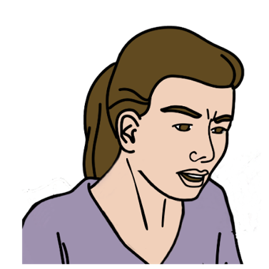
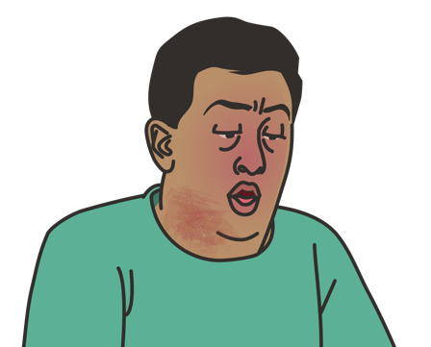
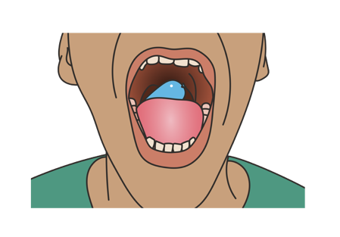
Observe
Signos de respiración rápida
Cuerpo extraño, vómito o saliva en la boca
Hinchazón en la cara, boca o cuello
Notes:
Mire, escuche y palpa para detectar signos de obstrucción de las vías respiratorias que puedan causar dificultad para respirar.
Busque cualquier signo de respiración rápida o rápida.
Si un objeto está obstruyendo la boca, esto se denomina cuerpo extraño.
En un paciente que no responde, puede encontrar vómito o saliva en la boca que puede estar causando la obstrucción de las vías respiratorias.
Si hay hinchazón facial, bucal o cervical, esto podría ser un signo de una reacción alérgica o infección que puede requerir tratamiento inmediato.

Slide 16

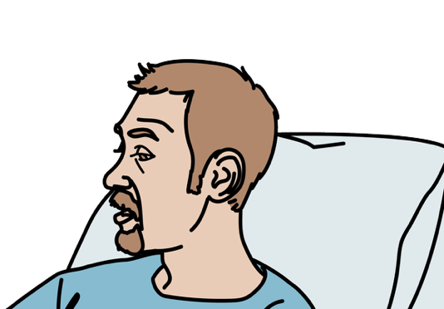

Escuche
Cambios en la voz o no respiración
Notes:
Escuche
Si el paciente está hablando, esto es una señal de que hay al menos algo de movimiento de aire.
Si el paciente está callado, primero vea si puede hablar. Cuando hable, evalúe si el discurso es claro. Presta atención a los sonidos adicionales.
El gorgoteo (que es un burbujeo de tono bajo) puede ser un signo de mucosidad o líquido en las vías respiratorias. Un silbido o un sonido agudo pueden indicar una obstrucción en las vías respiratorias superiores.

Slide 17


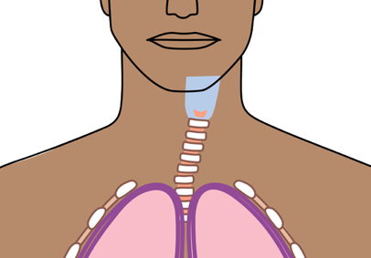
Sienta
Vía respiratoria desviada
Movimiento de aire frente a la nariz o la boca
La vía respiratoria debe estar en el centro del cuello
Notes:
Sienta
Si no puede oír ningún movimiento del aire, a veces aún puede sentir el aire en movimiento colocando la mano frente a la nariz y la boca.
Las vías respiratorias deben estar centradas en el centro del cuello. Si está hacia un lado, esto puede ser un signo de que algo en el cuello bloquea las vías respiratorias o un problema respiratorio grave.

Slide 18
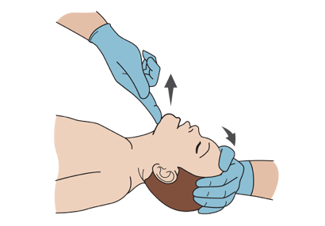
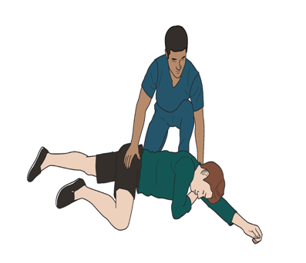
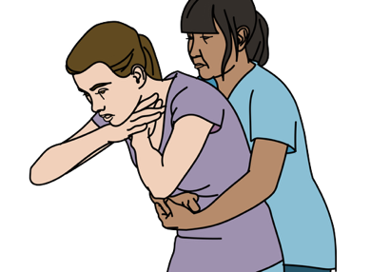
Haga
Inclinación de cabeza / Elevación del mentón o Maniobra de tracción mandibular
Retirar la obstrucción si es posible.
Posición de recuperación.
Prepararse para una transferencia rápida a un centro de salud.
Notes:
Entonces, ¿qué hacer por las vías respiratorias?
Abrir las vías respiratorias (mediante inclinación de la cabeza/elevación de la barbilla o empuje de la mandíbula) en pacientes con obstrucción de las vías respiratorias para permitir que la respiración suministre el oxígeno adecuado a los pulmones.
Si es posible, retire cualquier objeto que obstruya las vías respiratorias.
Use la posición de recuperación para personas con secreciones, vómitos o sangre que bloqueen las vías respiratorias o aquellas con estado mental alterado en riesgo de asfixia.
Si se encuentran otros signos de peligro de obstrucción de las vías respiratorias, prepárese para una transferencia rápida a un nivel superior de atención
A veces, la lengua y los tejidos blandos de la boca del paciente pueden causar una obstrucción de las vías respiratorias. La maniobra de inclinación de la cabeza/elevación de la barbilla se utiliza para abrir las vías respiratorias de pacientes que están inconscientes o demasiado somnolientos para proteger sus propias vías respiratorias durante una emergencia médica, pero que no han sufrido lesiones ni traumatismos.

Slide 19
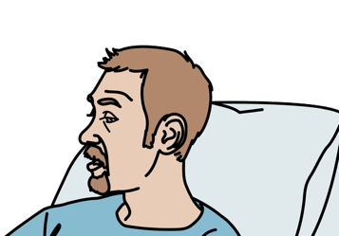
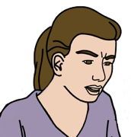
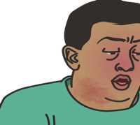
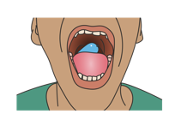




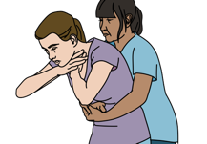


Observe
Escuche
Sienta
Haga
Notes:
Revisión de "Vía aérea" para pacientes con condiciones médicas de emergencia.

Slide 20
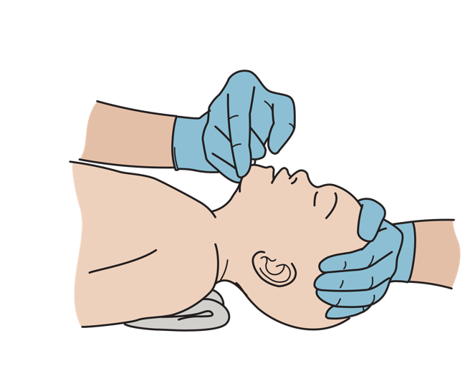
Consideraciones especiales para niños
Las vías respiratorias de los niños se bloquean fácilmente — coloca una toalla debajo de los hombros y gira ligeramente la cabeza a una posición neutra.
Notes:
Los bebés tienen lenguas más grandes, cuellos más cortos, vías respiratorias más blandas y cabezas más grandes, lo que los hace más propensos a tener vías respiratorias obstruidas si no están colocados correctamente.
Coloque una toalla doblada o un trozo de tela debajo de los hombros y solo gire ligeramente la cabeza para ponerla en una posición neutra.
Colocar almohadillas debajo de los hombros puede garantizar que el cuello no se extienda ni se flexione demasiado y que las vías respiratorias permanezcan abiertas.

Slide 21
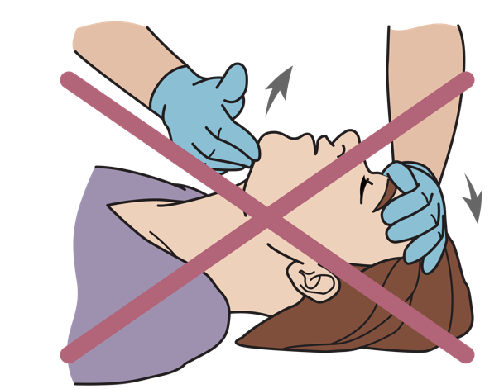
Recuerde
Use la inclinación de cabeza / elevación del mentón SOLO si no hay sospecha de traumatismo.
La maniobra de tracción mandibular es segura para adultos y niños.
Notes:
Recuerde: La maniobra de inclinación de la cabeza/elevación de la barbilla solo se puede utilizar en pacientes en los que no hay preocupación por lesiones o traumatismos.
Sin embargo, el empuje de la mandíbula se puede usar de manera segura en todos los adultos y niños.

Slide 22
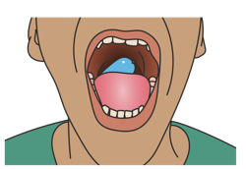
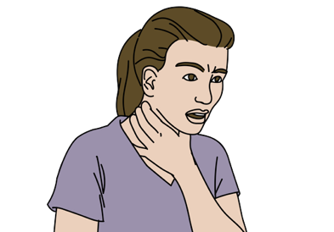

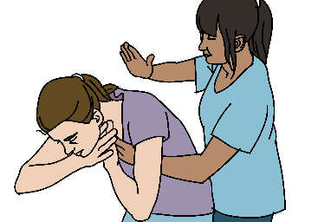
Apertura de la vía respiratoria: cuerpo extraño
Si es visible considere retirarlo solo si es fácilmente accesible
Si no es claramente visible
utilice el manejo del atragantamiento para despejar la vía respiratoria
Notes:
¿Qué hacer en caso de presencia de un cuerpo extraño que bloquee la vía aérea?
Si un objeto está bloqueando las vías respiratorias, el objeto se denomina cuerpo extraño. Un cuerpo extraño puede ser un pedazo de comida, un dulce, un juguete, una moneda o cualquier otro objeto que se supone que no debe estar allí.
Los cuerpos extraños pueden causar dificultad para hablar, sonidos anormales o dificultad para respirar. Los pacientes pueden sentirse somnolientos o no responder si no pueden
suficiente oxígeno para sus pulmones.
Si un cuerpo extraño es obviamente visible, considere eliminarlo.
Sin embargo, tenga en cuenta que si no agarra el objeto, existe el riesgo de que pueda empujarlo más adentro de las vías respiratorias y causar una obstrucción más grave. Además, corre el riesgo de ser mordido o expuesto a fluidos corporales. Nunca meta la mano sin una mano enguantada.
Si no es claramente visible, use el manejo de la asfixia para despejar las vías respiratorias.
Si el paciente puede toser o hacer ruido, mantenga la calma y anímelo a seguir tosiendo.
Si el paciente no puede toser o emitir sonidos/hablar, use compresiones abdominales y golpes en la espalda hasta que se alivie la obstrucción.

Slide 23
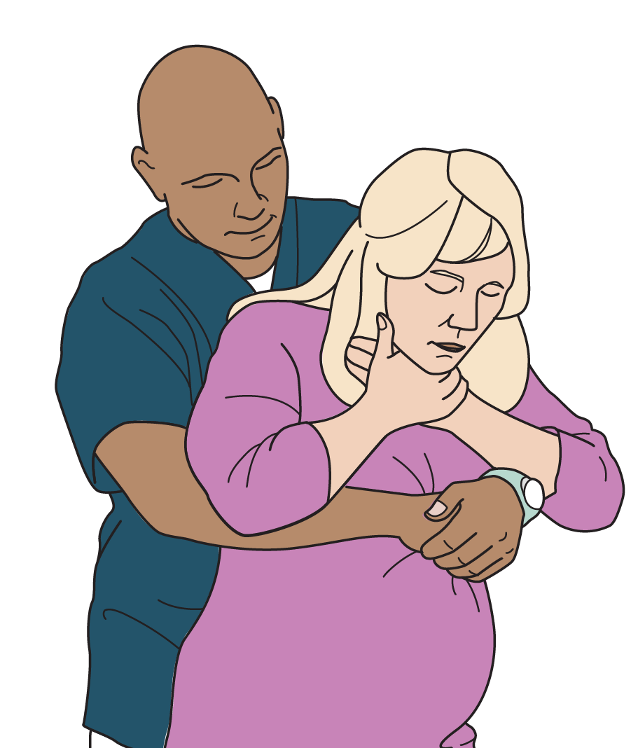
Consideraciones especiales para mujeres embarazadas
Utilice compresiones torácicas y golpes en la espalda.
Las compresiones torácicas también son adecuadas para pacientes con obesidad.
Notes:
En una paciente embarazada, realice compresiones torácicas (sobre el centro del tórax) en lugar de compresiones abdominales.
Los empujes torácicos también son aceptables para los pacientes obesos cuyos cuerpos pueden ser demasiado grandes para envolver los brazos a la altura del estómago.

Slide 24
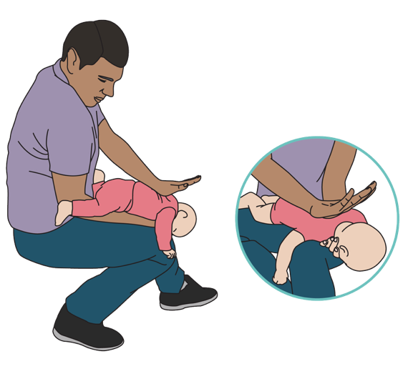
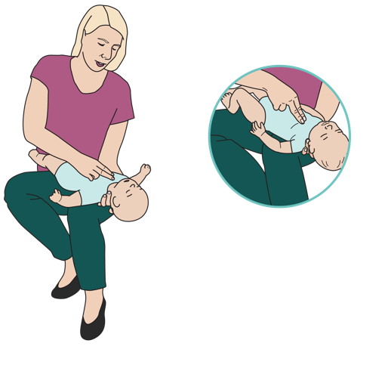
Consideraciones especiales para niños
Debido al pequeño tamaño de los lactantes, se debe utilizar una técnica diferente para los golpes en la espalda y las compresiones torácicas.
Notes:
En los bebés, también se dan golpes hacia atrás y empujones en el pecho, pero con una técnica ligeramente diferente debido a su pequeño tamaño.

Slide 25
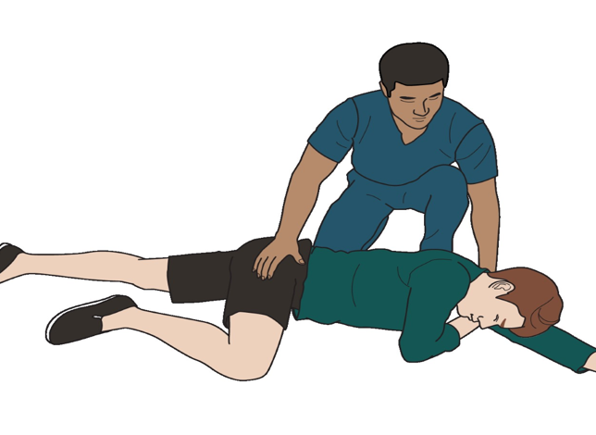
Vía respiratoria: Paciente inconsciente
Cuando esté solo, coloque al paciente inconsciente en la posición de recuperación para prevenir el atragantamiento.
Prepárarse para una transferencia rápida a un centro de salud.
Notes:
¿Cómo mantener una vía aérea abierta en un paciente que no responde?
Cuando un CFAR está solo, es posible que necesite sus manos para atender otras amenazas de vida o para organizar un transporte rápido a un nivel de atención más alto, lo que hace que sea poco realista usar la maniobra de inclinación de la cabeza/mentón o la maniobra de empuje de la mandíbula para mantener continuamente las vías respiratorias
En tal caso, los CFAR pueden poner al paciente en posición de recuperación.
La posición de recuperación también es buena para los pacientes que no responden y que corren el riesgo de ahogarse por las secreciones (vómito o sangre) o aquellos con un estado mental alterado (como los que están gravemente intoxicados o acaban de sufrir una convulsión).

Slide 26
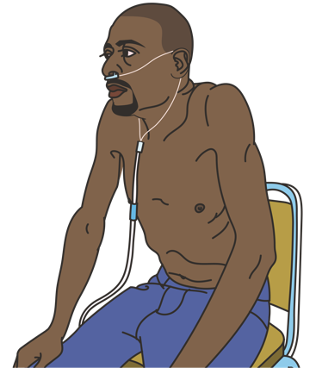
Vía respiratoria: Paciente inconsciente
Permita que los pacientes se sienten erguidos o en cualquier otra posición que les resulte cómoda.
Prepárarse para una transferencia rápida a un centro de salud.
Notes:
¿Cómo mantener una vía aérea abierta en un paciente despierto con dificultad para respirar?
Algunos pacientes pueden tener dificultad para respirar debido a otra causa de obstrucción de las vías respiratorias que no sea la asfixia, como una reacción alérgica grave o una infección. A diferencia de los pacientes con estado mental alterado o los pacientes inconscientes, a estos pacientes se les debe permitir sentarse erguidos o en cualquier otra posición cómoda que les permita mover mejor el aire a sus pulmones. Debe planificar un traslado rápido a un hospital o centro de salud que pueda brindar atención de emergencia.

Slide 27
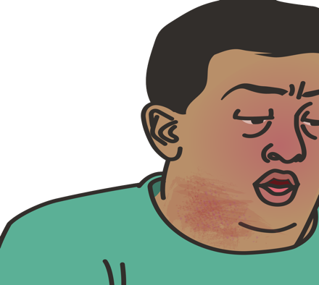

Vía respiratoria: Alergia severa (Anafilaxia)
Ayude a los pacientes con obstrucción de la vía respiratoria debido a una alergia severa que tengan sus propios medicamentos a utilizarlos.
Prepárarse para una transferencia rápida a un centro de salud.
Notes:
¿Cómo actuar con pacientes con obstrucción de la vía aérea debido a una alergia grave (o anafilaxia)?
Un paciente con alergia grave (anafilaxia) puede presentar obstrucción de las vías respiratorias (por hinchazón de la garganta), DIB (por obstrucción de las vías respiratorias tanto en las vías respiratorias superiores como en las inferiores) con sibilancias o tos, vómitos, diarrea, dolor abdominal, erupción cutánea con picazón, hinchazón de los labios o la lengua y signos de shock.
Planifique el traslado inmediato a un hospital o clínica para recibir tratamiento con medicamentos.
Es posible que el paciente tenga su propio medicamento y usted puede ayudarlo a usarlo.

Slide 28

Recuerde
Sonidos anormales o dificultad para respirar (DPR) reevalúe la vía aérea con frecuencia, ya que una obstrucción parcial puede empeorar hasta bloquearla completamente.
Notes:
¿Cómo actuar con pacientes con obstrucción de la vía aérea debido a una alergia grave (o anafilaxia)?
Un paciente con alergia grave (anafilaxia) puede presentar obstrucción de las vías respiratorias (por hinchazón de la garganta), DIB (por obstrucción de las vías respiratorias tanto en las vías respiratorias superiores como en las inferiores) con sibilancias o tos, vómitos, diarrea, dolor abdominal, erupción cutánea con picazón, hinchazón de los labios o la lengua y signos de shock.
Planifique el traslado inmediato a un hospital o clínica para recibir tratamiento con medicamentos.
Es posible que el paciente tenga su propio medicamento y usted puede ayudarlo a usarlo.

Slide 29
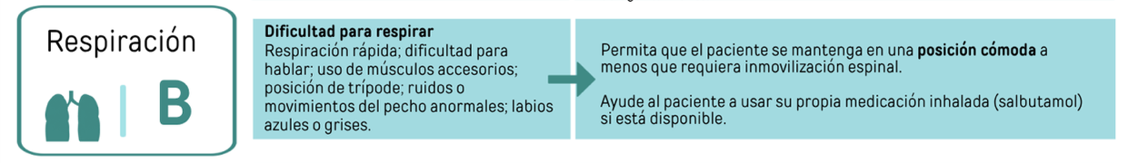

Slide 30

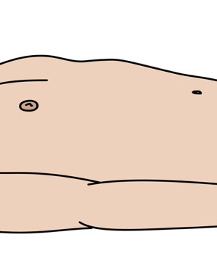
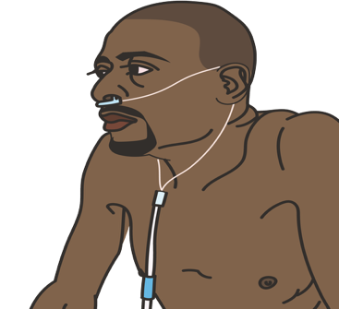
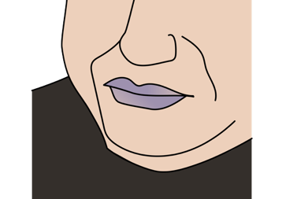
Observe
Movimiento del pecho
Mayor esfuerzo para respirar
Postura de trípode
Coloración azulada o gris alrededor de los labios
Respiración rápida, lenta o ausente
Notes:
Si las vías respiratorias están abiertas y una persona todavía tiene dificultad para respirar, el problema puede deberse a una afección que afecta directamente a los pulmones (infección, colapso, líquidos, asma, alergia) o a una afección que afecta a todo el cuerpo (como anemia, envenenamiento o convulsiones). Por lo tanto, debe verificar con Mirar, Escuchar y Sentir si hay signos de afecciones potencialmente mortales que afecten la respiración.
Busque cualquier signo de respiración rápida o rápida, así como una respiración muy lenta o ausente.
Observar el movimiento del pecho puede ayudar a evaluar si las respiraciones son muy superficiales o muy profundas.
Si el cuerpo no puede obtener suficiente oxígeno por cualquier motivo, el paciente puede usar músculos adicionales en el cuello, el pecho y el abdomen para atraer más aire al cuerpo. A esto se le llama aumento del trabajo respiratorio.
A veces, los pacientes con problemas respiratorios pueden inclinarse hacia adelante con las manos en las rodillas en una posición conocida como "trípode".
El paciente puede tener un color azul o gris alrededor de los labios (lo que se denomina cianosis), lo que puede indicar niveles bajos de oxígeno en el cuerpo.

Slide 31


Escuche
Movimiento de aire y cualquier sonido anormal
Sibilancias o ruidos burbujeantes
Notes:
Escuche
Esté atento al movimiento del aire y a cualquier sonido anormal.
Un paciente con sibilancias (sonido agudo durante la exhalación) puede tener asma, EPOC o una alergia grave.
Se puede escuchar un sonido de gorgoteo (burbujeo de tono bajo) como resultado de la acumulación de líquido en las vías respiratorias o los pulmones.

Slide 32
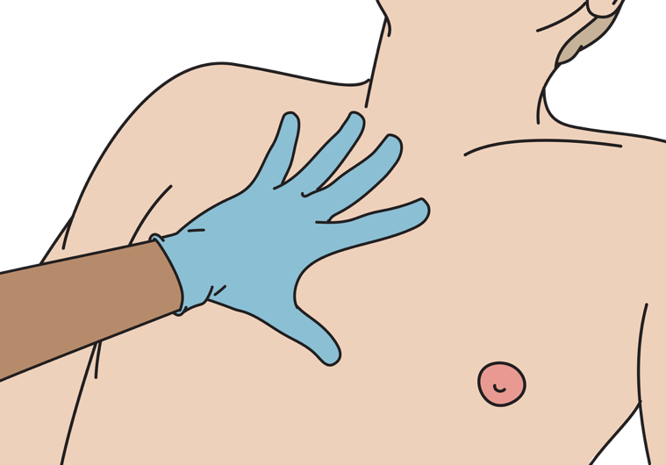
Sienta
Evalúe la respiración cuando sea muy lenta o superficial.
Notes:
Sienta
A veces, palpar la pared torácica puede ayudar a evaluar la respiración cuando es muy superficial o lenta.

Slide 33
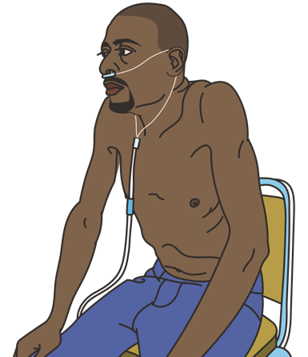
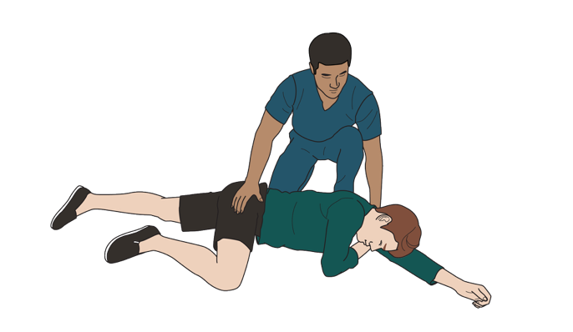
Haga
Coloque a los pacientes inconscientes en la posición de recuperación.
Ayude a los pacientes con dificultad para respirar (DPR) a sentarse o colocarse en una posición cómoda.
Prepárese para una transferencia rápida a un centro de salud.
Notes:
Haga
A los pacientes con dificultad grave para respirar se les debe permitir sentarse erguidos o en cualquier otra posición que les permita mover mejor el aire a sus pulmones. Aquellos que están inconscientes o somnolientos pueden ser colocados en la posición de recuperación como se describió anteriormente.
El objetivo de la evaluación de la respiración durante el enfoque CABCDE para los CFAR es identificar signos de dificultad respiratoria potencialmente mortal y prepararse para una transferencia rápida a un nivel de atención superior adecuado.

Slide 34

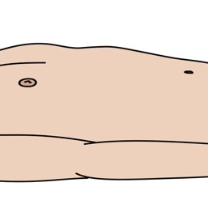

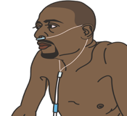

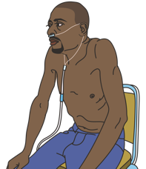



Observe
Escuche
Sienta
Haga
Notes:
Revisión de "Respiración" para pacientes con condiciones médicas de emergencia.

Slide 35


Asma o EPOC
Sibilancias o tos con dificultad para respirar (DPR)
Uso de otros músculos
Antecedentes de alergias o tabaquismo
Ayúdalos a usar su propio medicamento si lo tienen.
Postura de trípode o posición cómoda
Prepárese para una transferencia rápida a un centro de salud.
Notes:
Repasemos algunas condiciones de emergencia médica importantes que causan dificultad para respirar:
Asma o enfermedad pulmonar obstructiva crónica (EPOC)
Un paciente con asma o EPOC puede tener sibilancias y tos en el contexto de la dificultad para respirar.
Estos pacientes pueden estar utilizando músculos adicionales del cuello, el pecho y el abdomen para ayudar a aspirar más aire para respirar. Pueden tener antecedentes de alergias o tabaquismo.
Permita que los pacientes con asma/EPOC se sienten en una posición cómoda que les permita mover mejor el aire mientras esperan el traslado. A menudo, los pacientes querrán sentarse en lo que se llama la posición de "trípode".
Los pacientes con asma o EPOC como causa de la dificultad para respirar necesitarán traslado inmediato a un hospital o clínica para recibir tratamiento con medicamentos que ayudan a respirar.
A veces, un paciente puede tener su propio medicamento y usted puede ayudarlo a tomar su propio inhalador. Un medicamento común para el tratamiento del asma/EPOC es el salbutamol.

Slide 36
Consideraciones especiales para niños
Respiración rápida
Uso de músculos accesorios
Retracciones (hundimiento de la piel entre costillas, clavículas o abdomen)
Decoloración azulada o grisácea de los labios
Somnolencia excesiva
Babeo
Sonidos anormales al respirar
¡Signos de peligro en la dificultad para respirar (DPR)!
Notes:
Tenga en cuenta las siguientes señales de peligro en los niños con dificultad para respirar:
Respiración rápida
aumento del trabajo respiratorio (o uso adicional de los músculos)
tirando hacia adentro entre la parte superior del pecho y el cuello o debajo de las costillas al respirar (o retraerse)
decoloración azul o gris de los labios (que se denomina cianosis)
somnolencia excesiva
salivación
Sonidos anormales durante la respiración, ya que pueden indicar una infección, asma, un cuerpo extraño, hinchazón de las vías respiratorias y más.

Slide 37


Slide 38




Observe
Signos de mala circulación
Confusión, desmayo o pérdida breve de conciencia
Evidencia de sangrado
Notes:
Para controlar la circulación, observe y sienta si hay signos de choque.
Busque piel fría, sudorosa o pálida, lo que puede sugerir mala circulación. Debido a que el cerebro no recibe suficiente sangre portadora de oxígeno en el shock, los pacientes pueden sentirse mareados, inquietos, ansiosos, confundidos o débiles. Incluso pueden desmayarse o perder brevemente el conocimiento. Busque evidencia de sangrado (a veces, el sangrado intestinal puede causar heces rojas o negras y alquitranadas, así como vómito rojo u oscuro que puede parecerse a los posos de café).

Slide 39





Sienta
Pellizco en la piel
Pulso demasiado rápido, débil, lento o ausente
Retraso en el retorno a normal
Tiempo de relleno capilar
Notes:
Sienta el pulso, o la frecuencia cardíaca, colocando dos dedos dentro de la muñeca o contra el cuello. En el choque, el pulso puede volverse muy rápido, muy lento o muy débil. Los CFAR también pueden verificar el tiempo de llenado capilar para ver si está fluyendo suficiente sangre a los brazos y las piernas.

Slide 40




Haga
Administre SRO (solución de rehidratación oral)
Acueste al paciente en estado de choque para mejorar la circulación.
Controle sangrado
Sin pulso y sin signos de vida → considere iniciar RCP.
Prepárarse para una transferencia rápida a un centro de salud.
Notes:
¿Qué hacer para la circulación?
Controle cualquier sangrado.
Si hay signos de shock, trate de mejorar la circulación acostando al paciente.
Si le preocupa la deshidratación, puede intentar darle una solución de rehidratación oral. Recuerde no poner líquido en la boca de un paciente que esté somnoliento o inconsciente. Esto puede causar asfixia.
Si no se siente el pulso y no hay otros signos de vida, considere comenzar la RCP según los protocolos locales. Sin embargo, el objetivo de la evaluación de la circulación es identificar los signos de un choque potencialmente mortal y prepararse para una transferencia rápida a un nivel superior de atención adecuado.

Slide 41












Observe
Haga
Sienta
Notes:
Revisión de "Circulación" para pacientes con condiciones médicas de emergencia.

Slide 42

Hiperglucemia (azúcar alta en sangre)
Considérela en un paciente con diabetes que no ha tomado su medicación.
  Respiración rápida y profunda.
  Aliento con olor dulce.
  Signos de choque y alteración del estado mental.
Prepárese para una transferencia rápida a un centro de salud.
Notes:
Otra afección que puede provocar shock es la hiperglucemia o los niveles altos de azúcar en sangre.
Un paciente con antecedentes de diabetes puede tener signos de shock por niveles muy altos de glucosa en sangre que causan pérdida de líquidos. Los niveles muy altos de azúcar en la sangre hacen que el paciente orine con más frecuencia y pierda líquidos.
Los pacientes pueden mostrar una respiración rápida y profunda con un olor dulce (esta es una afección conocida como cetoacidosis diabética), signos de shock e, incluso, un estado mental alterado en casos graves.
Pensemos en la hiperglucemia en un paciente con antecedentes de diabetes que no ha podido tomar sus medicamentos.
Preparar a un paciente con sospecha de problemas diabéticos (o problemas de azúcar en la sangre) para una transferencia rápida.

Slide 43

Consideraciones especiales para niños
¿Por qué tienen un mayor riesgo?
El choque puede ocurrir incluso con una pequeña pérdida de líquidos.
El choque por deshidratación es rápido y peligroso.
No pueden pedir agua ni beber por sí solos.
Pierden calor rápidamente.
Haga
Pregunte con qué frecuencia orina el niño.
Pida que continúe con la lactancia materna.
Fomente el contacto piel con piel (método canguro).
Método canguro
Notes:
Repasemos algunas consideraciones especiales para los niños:
Los niños desarrollan shock después de cantidades mucho más pequeñas de sangre o pérdida de líquidos porque tienen menos sangre en sus cuerpos. El shock por deshidratación (como diarrea o vómitos) puede ocurrir rápidamente en los niños y es potencialmente mortal. Los lactantes y los niños pequeños corren un riesgo especial, ya que no pueden decir cuándo tienen sed y no pueden beber más por sí mismos. Al evaluar el shock en un niño, pregunte a los padres cuánto orina el niño.
¡La lactancia materna debe continuar!
Los niños pequeños y los bebés corren un alto riesgo de tener una temperatura corporal baja, lo que puede empeorar el shock.
Fomentar el cuidado del canguro, o el contacto piel con piel con los padres u otros cuidadores, puede prevenir o tratar la temperatura corporal baja.

Slide 44

Consideraciones especiales para niños
Fontanela hundida
Piel pálida
Ojos hundidos
Boca o labios muy secos
Pulso rápido
Respiración rápida
Somnolencia excesiva
Pliegue cutáneo anormal
Tiempo de llenado capilar lento
Pequeña cantidad de orina
¡Signos de peligro de choque!
Notes:
Las señales de peligro para los niños con choque incluyen:
Boca o labios muy secos
somnolencia excesiva (el niño no interactúa o tarda en responder)
Ojos hundidos
producción de pequeñas cantidades de orina oscura
Respiración rápida
pulso rápido (o frecuencia cardíaca)
Tiempo lento de rellenado capilar
pellizco anormal de la piel
piel pálida
Fontanela hundida (que es el punto blando en la parte superior de su cabeza)

Slide 45


Consideraciones especiales para mujeres embarazadas
En alto riesgo de shock tanto antes del parto (infección) como después del parto (sangrado vaginal).
  Acuéstela sobre su lado izquierdo
  Si está en shock con sangrado vaginal
Prepárese para una transferencia rápida a un centro de salud.
Notes:
Ahora repasemos algunas consideraciones especiales para las mujeres embarazadas:
Las mujeres embarazadas corren un alto riesgo de shock tanto antes del parto debido a una infección como después del parto debido al sangrado vaginal.
El sangrado intenso (o hemorragia) después del parto puede provocar rápidamente un shock si se pierde demasiada sangre.
Tenga en cuenta que incluso si una mujer no sabe que está embarazada, cualquier mujer en estado de shock con sangrado vaginal puede estar sufriendo una complicación del embarazo y requiere un traslado rápido a un centro de salud que pueda brindar atención obstétrica.
Si una mujer embarazada parece estar en estado de shock, acuéstela sobre su lado izquierdo si es posible, ya que esto permite que regrese más sangre al corazón para mejorar la circulación.

Slide 46


Slide 47




Observe
Movimiento anormal o ausencia de movimiento en las extremidades
Tamaño desigual de las pupilas
Somnolencia excesiva, confusión o comportamiento anormal
Sacudidas repetitivas
Notes:
Mire, escuche y palpe para detectar signos de discapacidad y estado mental alterado.
Mirar
Busque somnolencia excesiva, confusión o comportamiento anormal. Los movimientos repetitivos de temblores podrían indicar una convulsión o convulsión. Busque movimientos anormales o falta de movimiento en cualquiera de las extremidades, lo que podría ser un signo de un accidente cerebrovascular. Los tamaños desiguales de las pupilas (que son los círculos negros en el centro de los ojos) pueden indicar niveles peligrosamente altos de presión dentro del cerebro.

Slide 48

Escuche
?
Confundido o desorientado cuando le hablas.
Notes:
Escuche por evidencia de confusión o desorientación cuando hable con una persona receptiva.

Slide 49




Sienta
Protuberancias, hundimientos u otras lesiones en el cráneo
Movimiento y fuerza
Sensibilidad al tacto en brazos y piernas
Notes:
Palpe si hay protuberancias, hendiduras u otras lesiones en el cráneo. Toque los brazos y las piernas para evaluar si la persona es capaz de sentir su tacto en todos ellos. Pídale a la persona que le apriete las manos o que empuje los dedos de los pies contra las suyas para ver si puede mover todas sus extremidades con fuerza.

Slide 50
Cómo evaluar el estado de alerta
¿Quién es?
?
¿Dónde está?
¿Qué día es hoy?
Alerta
Vs
Alterado
Responde a la voz
Responde al dolor
No responde
Notes:
La evaluación de la discapacidad debe incluir la evaluación del estado de alerta.
Los pacientes que están completamente despiertos e interactivos están alerta.
En una persona alerta y receptiva, haga las siguientes preguntas para buscar signos de confusión:
¿Quién eres?
¿Dónde estás?
¿Qué día es?
Si la persona no está completamente alerta, ¿responde a la voz? Esto significa que responden con sonidos o movimientos cuando los llamas por su nombre o les haces preguntas.
Si no es así, ¿responden al dolor? Esto significa que responden con sonidos o movimientos cuando los pellizcas o les frotas el pecho.
¿La persona no responde por completo?
Si la persona está confundida o no está completamente alerta, se altera.

Slide 51




Haga
Mejorar las condiciones ante temperaturas muy altas o muy bajas.
Prevenir lesiones o el empeoramiento del estado durante una convulsión.
Administrar glucosa (AMS, por sus siglas en inglés).
Prepárese para una transferencia rápida a un centro de salud.
Notes:
¿Qué hacer?
Prevenir lesiones o empeoramiento de la condición en pacientes con convulsiones.
Considere la posibilidad de administrar glucosa (o azúcar) en pacientes que tienen un estado mental alterado.
Tratar de mejorar la condición de los pacientes con temperatura muy alta o baja.
Recuerde que el objetivo del tratamiento agudo de la discapacidad o del estado mental alterado es prevenir el empeoramiento de la afección, considerar las causas reversibles, como el nivel bajo de azúcar en la sangre, y planificar el transporte rápido a un nivel superior de atención.

Slide 52













Observe
Escuche
?
Sienta
Haga
Notes:
Revisión de "Discapacidad" para pacientes con condiciones médicas de emergencia.

Slide 53

Consideraciones especiales para mujeres embarazadas
Convulsiones
Considere siempre la eclampsia
Traslado rápido a un centro especializado con atención obstétrica avanzada.
Notes:
En una mujer embarazada con una convulsión o convulsión, esto puede indicar una afección llamada eclampsia. La eclampsia es potencialmente mortal tanto para la madre como para el bebé. No se demore en transportar al paciente para recibir atención adicional.

Slide 54

Azúcar baja en la sangre
¡El nivel muy bajo de azúcar en la sangre puede provocar convulsiones o pérdida del conocimiento!
Prepárese para una transferencia rápida a un centro de salud.
Notes:
El nivel bajo de azúcar en la sangre es una causa común de alteración del estado mental. Los signos de bajo nivel de azúcar en la sangre incluyen sudoración, ansiedad y confusión.
Si el nivel de azúcar en la sangre baja críticamente, los pacientes pueden tener una convulsión (o convulsión) o perder el conocimiento.
Tenga en cuenta que los niños, los pacientes con diabetes, los pacientes con desnutrición y los pacientes con infecciones graves tienen un mayor riesgo de experimentar un nivel bajo de azúcar en la sangre.
La glucosa (o azúcar) oral se puede administrar para tratar el nivel bajo de azúcar en la sangre, ¡pero no ponga nada en la boca que pueda hacer que una persona se ahogue!

Slide 55
Consideraciones especiales para los niños
¡Tienen mayor riesgo de desnutrición e hipoglucemia!
Notes:
Tenga en cuenta lo siguiente para los niños:
Los niños corren un mayor riesgo de desnutrición.
Un paciente desnutrido necesita un plan de rehidratación especializado, así que asegúrese de preguntar sobre los cambios de peso recientes.
Los pacientes desnutridos tienen un riesgo especialmente alto de hipoglucemia (o bajo nivel de azúcar en la sangre) y necesitan azúcar además de líquidos.
Todos los niños tienen un mayor riesgo de tener un nivel bajo de azúcar en la sangre que los adultos.
Siempre se debe considerar el nivel bajo de azúcar en la sangre en niños con estado mental alterado, ya que ocurre con mayor frecuencia en la enfermedad grave en los niños en comparación con los adultos.

Slide 56

Azúcar baja en la sangre
¡Las temperaturas extremadamente altas o bajas también pueden causar alteración del estado mental (AMS, por su sigla en inglés)!
Notes:
El estado mental alterado también puede ser causado por temperaturas extremadamente altas o bajas.
Un paciente con fiebre alta puede tener una infección grave o puede estar sobrecalentado por el ambiente.

Slide 57

Sepsis
La sepsis es una enfermedad grave que puede provocar choque e incluso la muerte.
Global Sepsis Alliance factsheet
Prepárese para una transferencia rápida a un centro de salud.
Notes:
Como se mencionó anteriormente, un paciente con fiebre alta puede tener una infección grave.
La sepsis es una afección que surge cuando la respuesta del cuerpo a una infección lesiona sus propios tejidos y órganos. Puede provocar un shock y la muerte, especialmente si no se reconoce a tiempo y se trata con prontitud.
Los signos de sepsis incluyen dificultad para hablar o confusión, escalofríos extremos o dolor muscular, no orinar en todo el día, dificultad para respirar grave, sensación de que la persona va a morir y piel moteada o descolorida. Tómese un momento para revisar la SEPSIS mnemotécnica en la diapositiva, resumiendo los signos clave de la sepsis.
Los pacientes con sepsis deben ser trasladados a un centro de salud de inmediato.

Slide 58


Slide 59




Observe
Considere la necesidad de un acompañante
Busque signos de una enfermedad potencialmente mortal.
Remueva toda la ropa según sea apropiado
Hinchazón
Moretones, heridas o quemaduras
Notes:
Pasando a la exposición.
La exposición nos indica exponer el cuerpo de una persona para buscar cualquier signo de enfermedad o lesión que no se haya evaluado de otra manera y que pueda requerir tratamiento de emergencia.
Es importante exponer a la persona examinando todo el cuerpo en busca de evidencia de enfermedad o lesión, incluida la espalda, las axilas y la ingle (manteniendo el respeto por la dignidad y la privacidad de la persona).
Busca cualquier signo de enfermedad potencialmente mortal. Quítese toda la ropa según corresponda. Busque hinchazón, moretones, heridas o quemaduras.

Slide 60



Haga
Retira la ropa o joyas que restrinjan
Cubra rápidamente
Trauma oculto
Prepárese para una transferencia rápida a un centro de salud.
Notes:
Si se descubre un nuevo hallazgo significativo durante la exposición, anótelo y prepárese para el traslado rápido a un centro de salud. Si encuentra evidencia de trauma oculto, trátelo de acuerdo con el capítulo sobre Emergencias de Trauma.
Quítese la ropa y las joyas restrictivas y cubra al paciente lo antes posible.
Recuerde respetar la privacidad del paciente y proteger la modestia durante la exposición.

Slide 61







Observe
Haga
Prepárese para una transferencia rápida a un centro de salud.
Notes:
Revisión de "Exposición" para pacientes con condiciones médicas de emergencia.

Slide 62



Consideraciones especiales para niños
¡Mayor riesgo de infección!
Evalúa la fontanela abultada en menores de 1 año.
Las convulsiones pueden ser causadas solo por fiebre, infección o hipoglucemia.
Convulsiones
Siempre considere la posibilidad de eclampsia.
Notes:
Es importante tener en cuenta que los niños son los más propensos a la infección.
Aunque un niño puede sufrir un ataque (o convulsión) solo por fiebre, también hay que tener en cuenta una infección o hipoglucemia como causa de la convulsión. Se puede evaluar la presencia de una fontanela abultada en un niño menor de 1 año.
La fiebre alta, las convulsiones y una erupción cutánea en las piernas y la parte inferior del abdomen pueden indicar una infección más grave que requiere atención inmediata.
No retrase el traslado al hospital en niños con sospecha de infección grave.

Slide 63

Pregunte: Historia Emergencias Médicas
Pregunte sobre:
  Eventos
  Antecedentes médicos
  Alergias
  Medicamentos
Los pacientes pueden no responder al llegar al hospital - registre las respuestas con anticipación o pídale a un transeúnte que lo haga.
Notes:
Hay algunas preguntas específicas que se deben hacer a las personas que sufrieron una emergencia médica para averiguar qué sucedió antes de la emergencia
condición. Pregunte acerca de eventos, antecedentes médicos, alergias y medicamentos.
EVENTOS
Haga preguntas sobre los síntomas.
Pregunte cuándo comenzó el problema. ¿Cuánto tiempo ha durado? ¿Los síntomas son constantes o aparecen y desaparecen? ¿Los síntomas han ido cambiando con el tiempo?
También pregunte si los síntomas están asociados con algo más.
¿El paciente ha tenido síntomas similares en el pasado?
Puede ser muy valioso saber qué estaba haciendo el paciente cuando comenzaron los síntomas y puede ayudarlo a averiguar qué está pasando. Por ejemplo, un paciente que tiene dificultad para respirar después de comer puede estar asfixiándose. Un paciente que tiene shock después de vomitar una gran cantidad de sangre puede estar sufriendo de sangrado intetsinal. Y un paciente con un estado mental alterado que tomaba su medicación para la diabetes pero no comía te hace pensar en tus niveles de azúcar en sangre o en una crisis diabética.
Un síntoma importante sobre el que preguntar es el dolor. ¿Hay algún dolor? ¿Dónde está el dolor? El dolor en el pecho puede sugerir un ataque cardíaco. El dolor abdominal intenso puede sugerir un problema que podría requerir cirugía.
Otras preguntas clave incluyen preguntas sobre el sangrado, la fiebre, el estado mental y la exposición.
Pregunte acerca de sangrado reciente, especialmente sangrado vaginal intenso o evidencia de sangrado en el vómito o las heces. El sangrado excesivo es un signo preocupante que requiere una evaluación adicional en un centro de salud.
Pregunte acerca de cualquier fiebre reciente, que pueda indicar una infección. ¿Cuánto tiempo hace que el paciente tiene fiebre? ¿Comenzó al mismo tiempo que cualquier otro síntoma (como dolor en una parte específica del cuerpo, diarrea, vómitos, etc.)?
Haga preguntas sobre mareos, debilidad, fatiga o desmayos, ya que podrían ser signos de shock. Reportar confusión, somnolencia o estado mental alterado puede sugerir una enfermedad potencialmente mortal.
Pregunte sobre la exposición, pregunte si el paciente ha estado expuesto a alguna toxina, productos químicos, insectos o animales que puedan causar alergia o envenenamiento. La exposición al humo de un incendio puede causar inflamación de las vías respiratorias, la exposición a temperaturas extremas (muy caliente o muy fría) puede afectar la temperatura corporal y causar alteración del estado mental, y el consumo reciente de alcohol o drogas puede causar comportamientos anormales o estado de alerta.
ANTECEDENTES MÉDICOS
Pregunte acerca de sus antecedentes médicos.
Se puede encontrar información importante preguntándole a la persona si tiene antecedentes de otros problemas médicos, como problemas cardíacos o pulmonares, insuficiencia hepática o renal, diabetes, accidente cerebrovascular, convulsiones y más.
También es importante preguntar sobre cualquier antecedente de consumo de alcohol o drogas.
Recuerde preguntar si la persona está embarazada, cuando corresponda.
ALERGIAS
Pregunte acerca de las alergias.
Recuerde preguntar a los pacientes (o a sus amigos o familiares si no pueden responder) si son alérgicos a algún medicamento u otras sustancias.
Esta información será muy importante para los proveedores del centro de salud receptor.
Todos los pacientes corren el riesgo de empeorar y es posible que no puedan dar esta información más adelante.
MEDICAMENTOS
Siempre pregunte si la persona está tomando algún medicamento. Es muy importante conocer ciertos medicamentos. Por ejemplo, si el paciente toma salbutamol para el asma y ahora tiene dificultades para respirar, es probable que esté teniendo un ataque de asma. Además, los nuevos medicamentos pueden tener alergias graves o efectos secundarios en algunos casos.
Anote las respuestas o, si no puede, pídale a un transeúnte que le ayude a registrar.
Las respuestas a estas preguntas pueden ser muy útiles para los proveedores de servicios públicos.

Slide 64








Consideraciones especiales para niños/niñas
¡El envenenamiento es común en todo el mundo!
Toma fotos
¿Cuántas pastillas?
¿Qué veneno fue?
¿Hay otras personas expuestas?
¿Qué ocurrió?
¿Cuándo ocurrió?
Notes:
Tenga en cuenta que los niños a menudo se meten en cosas que no deberían.
Desafortunadamente, la ingestión de productos químicos o drogas es común en todo el mundo.
Como CFAR, haga todo lo posible por nombrar el veneno. Obtenga el paquete o tome fotografías para permitir que se brinde información a otros trabajadores de la salud y la atención. Hable con la familia sobre lo que sucedió. Examine los frascos para ver cuántas pastillas o cuánta sustancia podría haber tomado. Averigüe a qué hora ocurrió. Asegúrese de que ninguna otra persona haya estado involucrada o también expuesta.

Slide 65






Entrega del paciente: SBAR (por su sigla en inglés)
Situación
Preséntese.
¿Quién es el paciente?
B Antecedentes
¿Qué ocurrió?
¿Cuándo? ¿Dónde? ¿Por qué?
A Evaluación
Información sobre la evaluación CABCDE
Recomendación
Explique la necesidad del paciente de recibir atención médica de emergencia adicional.
Próximos pasos en el plan de transporte.
Cualquier inquietud adicional.
Notes:
Instrucciones para la entrega y documentación:
Situación: Preséntese al trabajador de salud que recibe el relevo. Explique que usted es un CFAR y que ha brindado primeros auxilios a este paciente que está experimentando una emergencia de salud.
¿Quién es el paciente? Comparta el nombre, sexo, edad y estado de embarazo de la paciente, si se conoce.
Es útil aclarar si se trata de una emergencia médica o de trauma.
Antecedentes: Proporcionar información sobre el paciente y cualquier evento que conduzca a la enfermedad o lesión.
¿Qué le pasó al paciente? ¿De qué se queja el paciente? ¿Cuándo se enfermó o lesionó el paciente? ¿Dónde se enfermó o se lesionó el paciente? ¿Cómo se enfermó o lesionó el paciente?
Comparta cualquier otra información, como antecedentes médicos, medicamentos, alergias o cualquier otra cosa que le preocupe.
Evaluación: Proporcione información sobre lo que encontró durante su evaluación de CABCDE, así como cualquier primera ayuda proporcionada.
¿Hubo alguna hemorragia importante? En caso afirmativo, ¿se proporcionaron primeros auxilios?
¿Hubo algún problema o señales de peligro con las vías respiratorias? En caso afirmativo, ¿se proporcionaron primeros auxilios?
¿Hubo algún problema o señal de peligro con la respiración? En caso afirmativo, ¿se proporcionaron primeros auxilios?
¿Hubo algún problema o señal de peligro con la circulación? En caso afirmativo, ¿se proporcionaron primeros auxilios?
¿Hubo algún problema o señales de peligro con la discapacidad? En caso afirmativo, ¿se proporcionaron primeros auxilios?
¿Hubo algún problema o señal de peligro con la exposición? En caso afirmativo, ¿se proporcionaron primeros auxilios?
Recomendación: Explique que cree que este paciente requiere más atención de emergencia.
Recomendar los próximos pasos en un plan de transporte.
Comparta cualquier inquietud adicional o precauciones específicas que se deban tomar. Por ejemplo, dígale al siguiente proveedor si le preocupa una enfermedad altamente infecciosa.
Documente esta información como una breve nota de entrega. Incluya la fecha y la hora en que atendió al paciente.

Slide 66
¿Preguntas?
Notes:
¿Tienen alguna duda?

Slide 67

Resumen
Notes:
Al llegar al final de este módulo, resumamos los puntos clave que hemos cubierto:
Los accidentes y otras escenas de lesiones pueden ser peligrosas.
Priorice siempre su seguridad personal y evalúe continuamente la escena en busca de peligros. Las lesiones pueden ser aterradoras para el paciente y el proveedor.
Recuerde seguir el enfoque CABCDE. Si se encuentra un problema de CABCDE, resuélvalo de inmediato. Repita la evaluación CABCDE a intervalos regulares durante la gestión.
Si se encuentra una lesión por CABCDE, esté preparado para ser trasladado a un centro de salud para recibir atención adicional.

Slide 68


